Slide 1
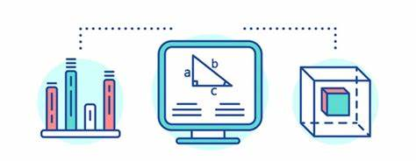
AULA 06 – RECURSIVIDADE

Slide 2

ROTEIRO
RECURSÃO
COMPONENTES DA RECURSÃO
PILHA DE EXECUÇÃO
APLICAÇÃO

Slide 3
INTRODUÇÃO
Em matemática, uma função é uma regra que relaciona cada elemento de um conjunto a um único elemento de outro. O primeiro conjunto é chamado de domínio, e o segundo, contradomínio da função. A função determina uma relação entre os elementos de dois conjuntos.
O conceito de função pode ser aplicado de forma similar na computação.

Slide 4
INTRODUÇÃO
Em computação, a ideia básica de uma função, implementada em alguma linguagem de programação, é encapsular um código que poderá ser invocado/chamado por qualquer outro trecho do programa.
Seu significado e uso são muito parecidos com o de funções matemáticas, ou seja, existe um nome, uma definição e posterior invocação a função.

Slide 5
INTRODUÇÃO
Em um programa de computador é muito comum chamarmos uma função dentro de uma outra função. Entretanto, nada impede de uma função chamar ela mesma. A esse processo dá-se o nome de recursão, ou ainda, recursividade ou recorrência.
A recursividade é uma ideia inteligente que desempenha um papel central na programação funcional e na ciência da computação em geral.

Slide 6
RECURSIVIDADE
A recursividade é uma forma de resolver problemas por meio da divisão dos problemas em problemas menores de mesma natureza. Se a natureza dos subproblemas é a mesma do problema, o mesmo método usado para reduzir o problema pode ser usado para reduzir os subproblemas e assim por diante.
Quando devemos parar? Quando alcançarmos um caso trivial que conhecemos a solução.

Slide 7
RECURSIVIDADE
Exemplos de casos triviais:
  Qual o fatorial de 0?
  Quanto é um número X multiplicado por 1?
  Quanto é um número X multiplicado por 0?
  Quanto é um número X elevado a 1?
  Quantos elementos tem em uma lista vazia?

Slide 8
RECURSIVIDADE
Assim, um processo recursivo para a solução de um problema consiste em duas partes:
  1ª parte: o caso trivial, cuja solução é conhecida.
  2ª parte: um método geral que reduz o problema a um ou mais problemas menores (subproblemas) de mesma natureza.

Slide 9
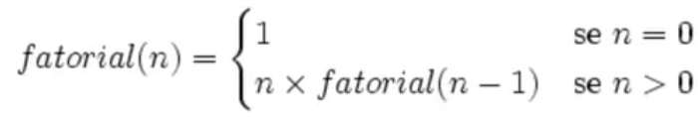
RECURSIVIDADE
Exemplo 01: Função fatorial de um inteiro não-negativo
Esta definição estabelece um processo recursivo para calcular o fatorial de um inteiro n.
Caso trivial
Método geral

Slide 10
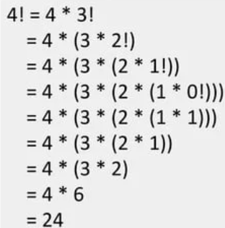
RECURSIVIDADE
Exemplo 01-Cont: Assim, usando-se este processo recursivo, o cálculo do fatorial para o número 4, seria realizado da seguinte forma:

Slide 11
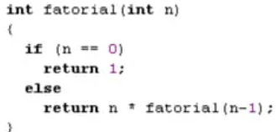
RECURSIVIDADE
Exemplo 01-Cont: Mas como uma função recursiva é de fato implementada no computador?

Slide 12
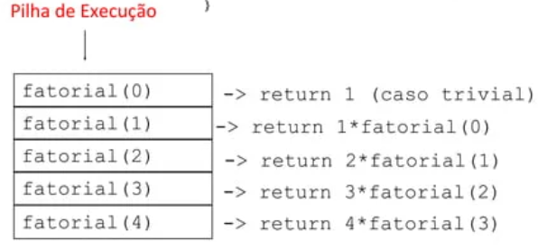
RECURSIVIDADE
Exemplo 01-Cont: Para resolver uma função recursiva no computador utiliza-se o mecanismo conhecido como Pilha de Execução. Para 4!:

Slide 13
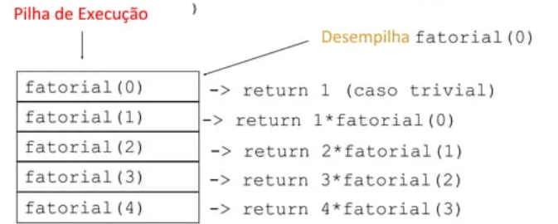
RECURSIVIDADE
Exemplo 01-Cont: Para resolver uma função recursiva no computador utiliza-se o mecanismo conhecido como Pilha de Execução. Para 4!:

Slide 14
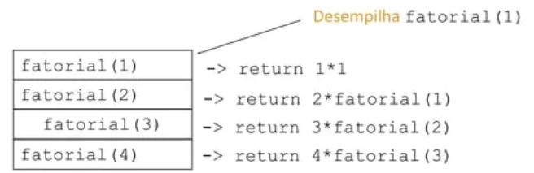
RECURSIVIDADE
Exemplo 01-Cont: Para resolver uma função recursiva no computador utiliza-se o mecanismo conhecido como Pilha de Execução. Para 4!:

Slide 15
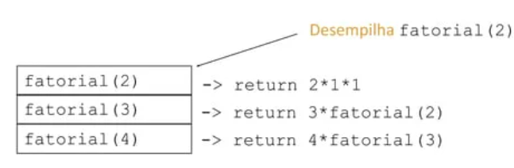
RECURSIVIDADE
Exemplo 01-Cont: Para resolver uma função recursiva no computador utiliza-se o mecanismo conhecido como Pilha de Execução. Para 4!:

Slide 16
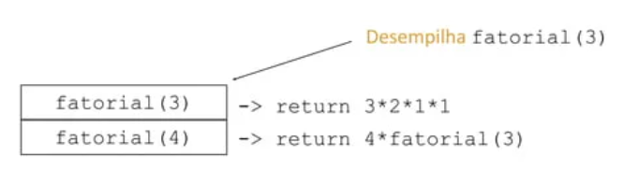
RECURSIVIDADE
Exemplo 01-Cont: Para resolver uma função recursiva no computador utiliza-se o mecanismo conhecido como Pilha de Execução. Para 4!:

Slide 17
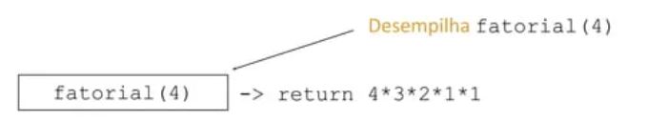
RECURSIVIDADE
Exemplo 01-Cont: Para resolver uma função recursiva no computador utiliza-se o mecanismo conhecido como Pilha de Execução. Para 4!:

Slide 18

RECURSIVIDADE
Exemplo 01-Cont: Para resolver uma função recursiva no computador utiliza-se o mecanismo conhecido como Pilha de Execução. Para 4!:

Slide 19
VANTAGENS E DESVANTAGENS
VANTAGENS: A utilização do conceito de recursividade torna a escrita do código mais simples e elegante, tornando-o fácil de entender e de manter.
DESVANTAGENS: Quando o loop recursivo é muito grande é consumida muita memória nas chamadas a diversos níveis de recursão, pois cada chamada recursiva aloca memória para os parâmetros, variáveis locais e de controle.

Slide 20
APLICAÇÃO
Muitos algoritmos complexos são resolvidos através de soluções recursivas, como por exemplo, os algoritmos de ordenação QuickSort e o MergeSort, além do algoritmo de busca binária. A solução recursiva tende a gerar códigos menores.
Muitas estruturas de dados são recursivas, assim como, as listas encadeadas, árvores binárias, n-árias, entre outras.

Slide 21
FAÇAMOS JUNTOS
Estabeleça a função recursiva que multiplica um dado inteiro “a” por um inteiro “b”, usando somas sucessivas. Por exemplo:
  4 * 3 = 3 + 3 + 3 + 3 = 12
  2 * 5 = 5 + 5 = 10
  6 * 9 = 9 + 9 + 9 + 9 + 9 + 9 = 54
  1 * 10 = 10 = 10

Slide 22
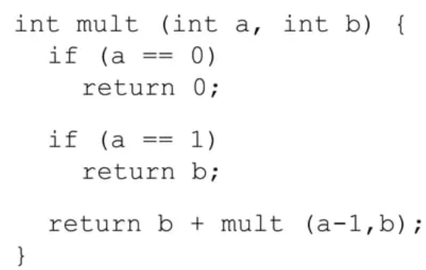
FAÇAMOS JUNTOS
Estabeleça a função recursiva que multiplica um dado inteiro “a” por um inteiro “b”, usando somas sucessivas. Por exemplo:
  4 * 3 = 3 + 3 + 3 + 3 = 12
  2 * 5 = 5 + 5 = 10
  6 * 9 = 9 + 9 + 9 + 9 + 9 + 9 = 54
  1 * 10 = 10 = 10

Slide 23

FAÇAMOS JUNTOS
Os números de Fibonacci $f_{0},f_{1},f_{2},…,f_{n}$ são definidos pelas equações:
  $f_{0}=0$
  $f_{1}=1$
  $f_{n}$ = $f_{n−1}$ + $f_{n−2}$, para n > 1
Encontre os números de Fibonacci $f_{2},f_{3},f_{4}$, $f_{5}$ e $f_{6}$.

Slide 24
FAÇAMOS VOCÊ MESMO
Exercício 01: Elabore a função recursiva para as situações descritas abaixo:
Função recursiva que calcula a divisão (a, b) usando subtrações sucessivas.
Função recursiva que calcula o resto de uma divisão usando subtrações sucessivas.

Slide 25
FAÇAMOS VOCÊ MESMO
Exercício 01-Cont: Elabore a função recursiva para as situações descritas abaixo:
c) Função recursiva que calcula a potência de um número usando multiplicações sucessivas.
d) Função recursiva que calcula a quantidade de caracteres em uma string.

Slide 26

DÚVIDAS?
DÚVIDAS?

